Slide 1
TESIS DE INVESTIGACIÓN: LA EVALUACIÓN DE LOS APRENDIZAJES ESPERADOS EN PREESCOLAR POR: FABIOLA ELIZABETH IBARRA MARTINEZ
06 DE JULIO DE 2020 SALTILLO, COAHUILA

Slide 2
Modalidad de titulación: Tesis de Investigación Competencia Profesional: Emplea la evaluación para intervenir en los diferentes ámbitos y momentos de la tarea educativa. Unidades de la competencia: Utiliza la evaluación diagnóstica, formativa y sumativa, de carácter cuantitativo y cualitativo, con base en teorías de evaluación para el aprendizaje. Participa en procesos de evaluación institucional y utiliza sus resultados en la planeación y gestión escolar. Realiza el seguimiento del nivel de avance de sus alumnos y usa sus resultados para mejorar los aprendizajes. Establece niveles de desempeño para evaluar el desarrollo de competencias. Interpreta los resultados de las evaluaciones para realizar ajustes curriculares y estrategias de aprendizaje.

Slide 3
Jardín de Prácticas: Jardín de Niños “Nueva Creación” Jardín de Niños Eutimio Gonzalez, Jardín de Niños Diego Rivera y Jardín de Niños Felipa Valdez de Pepi Propósito: E Organización del documento: Introducción Capítulo I. Planteamiento del problema Capítulo II. Marco teórico Capítulo III. Metodología Capítulo IV. Resultados Capítulo V. Discusión Conclusiones Referencias Anexos

Slide 4
Actividades aplicadas y contenido.

Slide 5
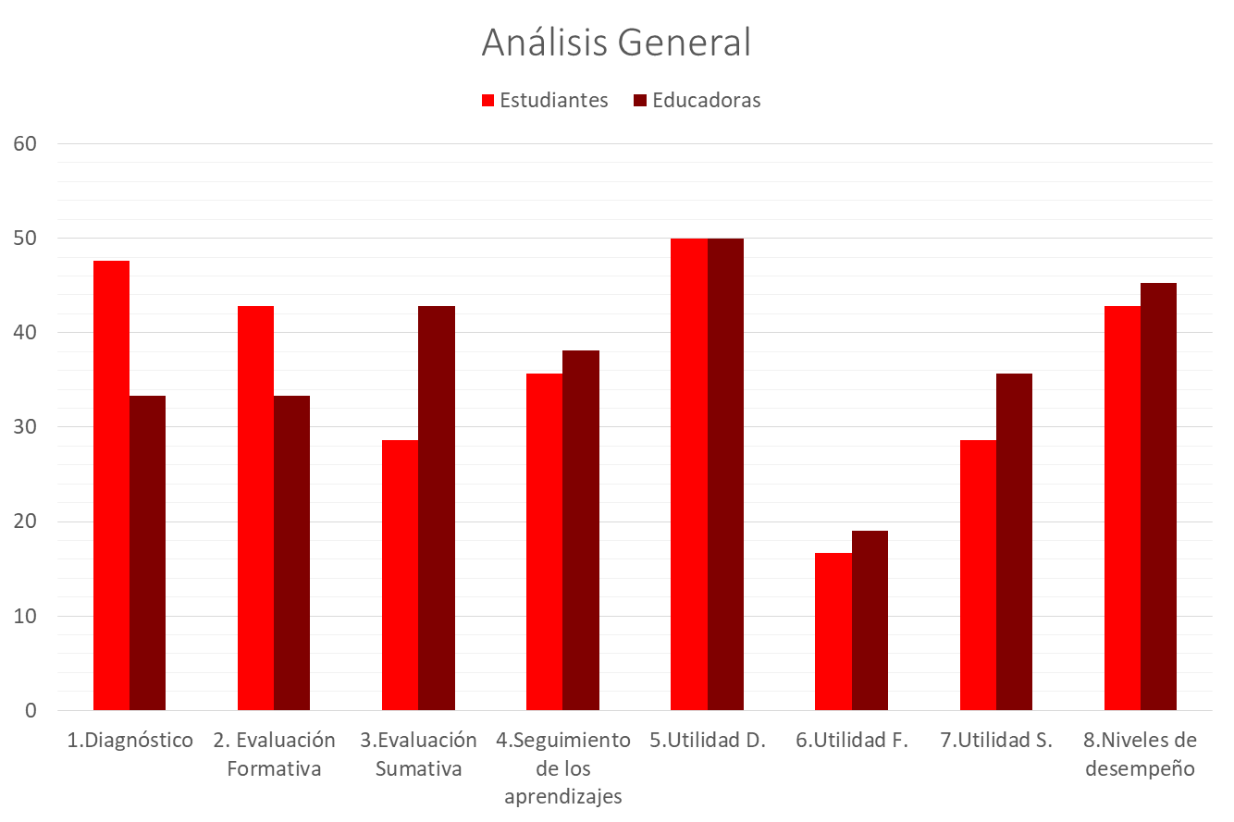

Slide 6
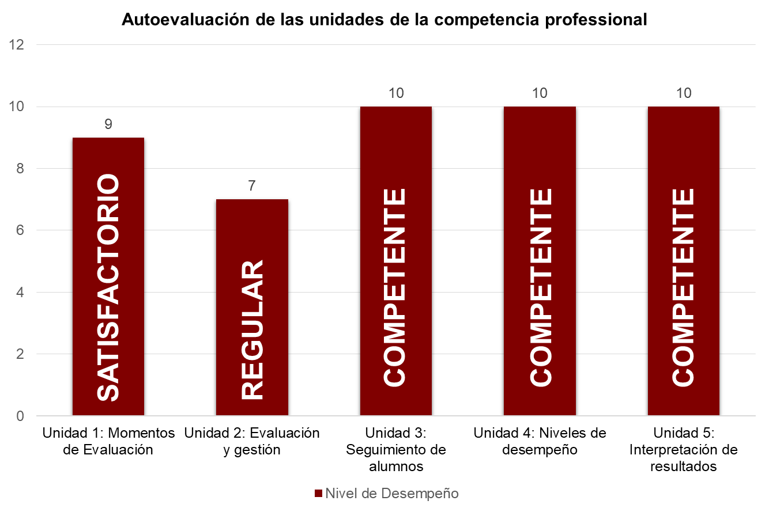
Situaciones relevantes para el desarrollo de sus competencias.

Slide 7
Retos a los que se enfrentaron.
Resultados.

Slide 8
Conclusiones y recomendaciones .
No perder de vista la función de cada uno de los tres momentos de la evaluación en preescolar y evaluar los procesos y no solo el resultado.
Ejecutar una evaluación reflexiva y no generar solo resultados y cumplir como un requisito.
Llevar a cabo una evaluación de nuestra intervención.
Al momento de planear, diseñar también el instrumento de evaluación.
Agregar a las listas de cotejo descripciones del proceso seguido por el alumno para adquirir un nuevo aprendizaje.
Utilizar el diario para plasmar y evidenciar las observaciones de los alumnos en cuanto a su aprendizaje.
Utilizar los resultados obtenidos, después de cada evaluación para generar nuevas propuestas de trabajo y una valoración de nuestro quehacer docente.
El proceso de evaluación debe ser de manera personal.

